Slide 1
Цифрові технології протезування
Кафедра ортопедичної стоматології
Вибіркова дисципліна для підготовки здобувачів освіти 5 курсу спеціальності 221 «Стоматологія»

Slide 2
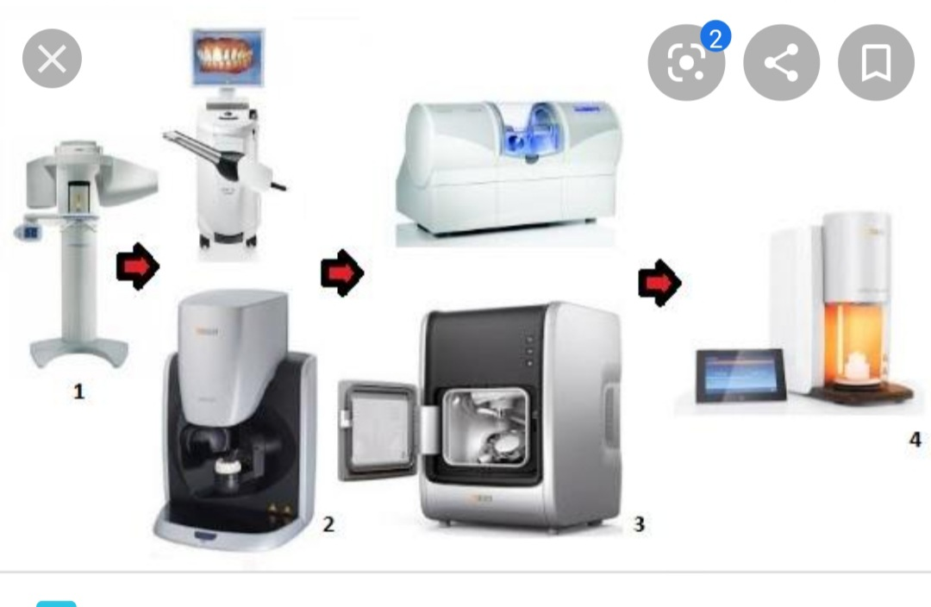
Від діагностики до виготовлення

Slide 3
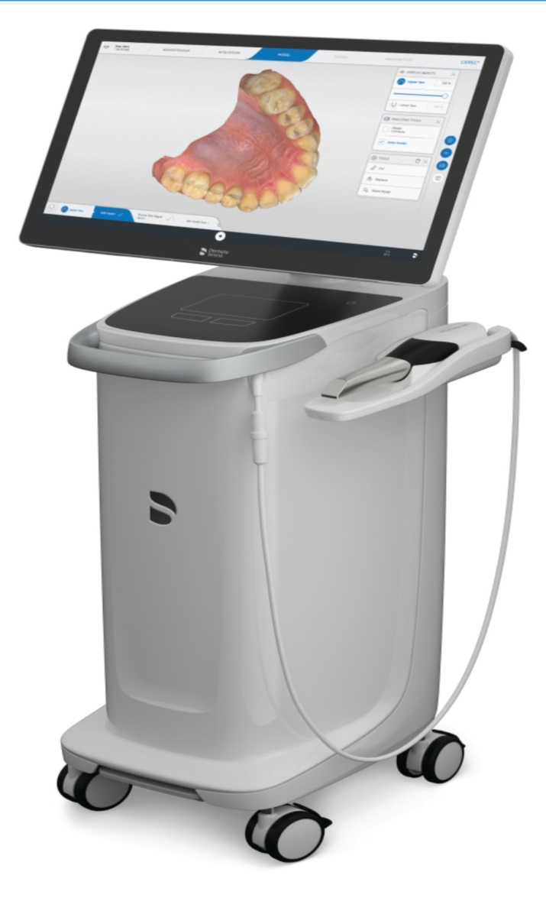
Технологія сканування

Slide 4
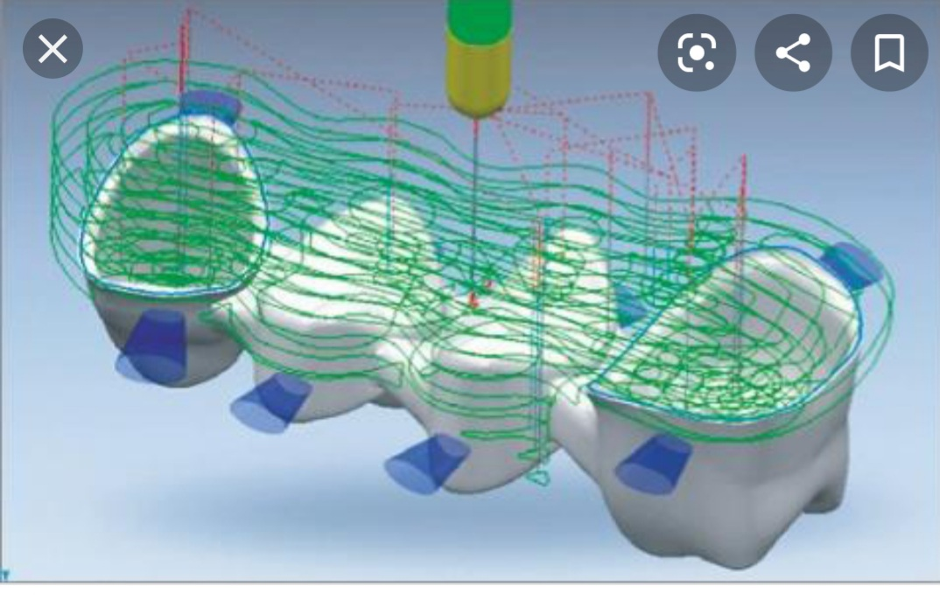
Комп'ютерне моделювання

Slide 5
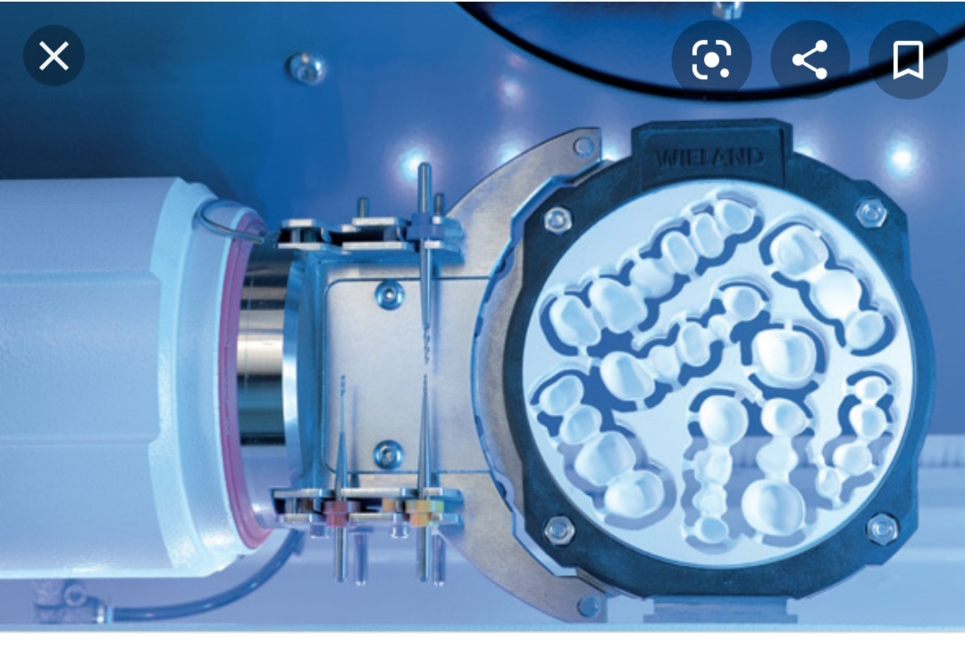
Виготовлення

Slide 6
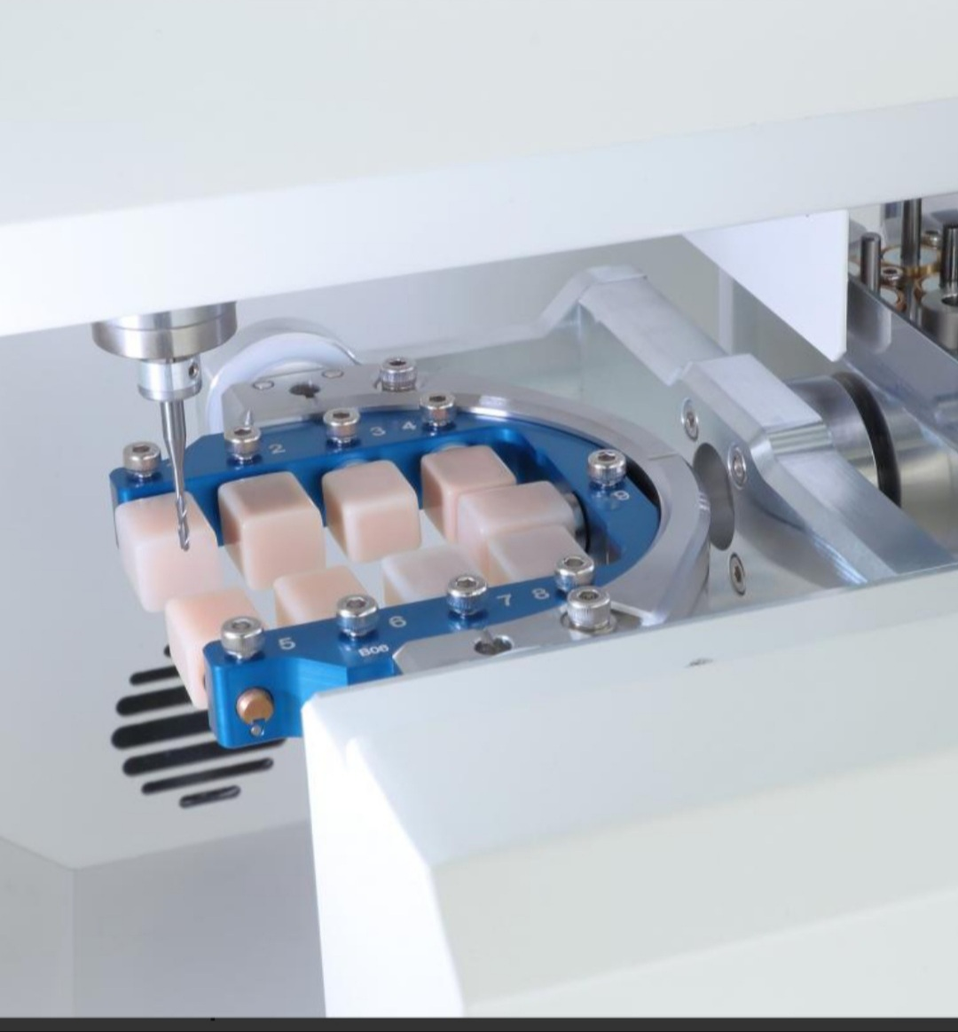
Шліфування

Slide 7
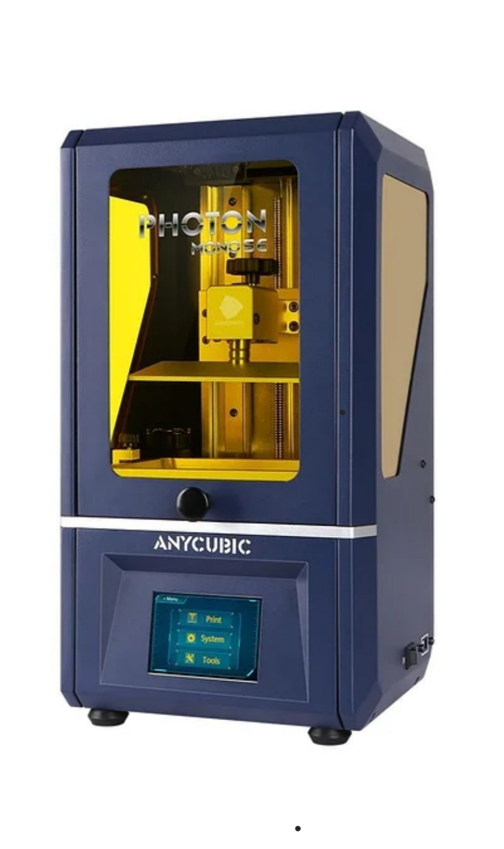
3Д друк

